Slide 1
Pita od heljde sa Durmitora
( jelo sjeverne regije)
Potrebno je:
4 jaja, 500 g sira, 300 g kajmaka, 1 čaša kisjele
pavlake, 200 g heljdinog brašna, 2 čaše pšeničnog brašna.

Slide 2
Način rada :
- pomiješati obje vrste brašna
- dodati vode toliko da se dobije gustina kao za palačinke
- od te mase ispeći deblje palačinke.
- nauljiti vatrostalnu posudu, pa staviti jednu palačinku
- premazati je mješavinom sira i kajmaka
- staviti drugu palačinku, premazati sirom i kajmakom i tako redom
- peći u zagrejanoj pećnici oko 30 minuta na srednjoj temperaturi, prohladiti 20 minuta i služiti uz kisjelo mlijeko

Slide 3
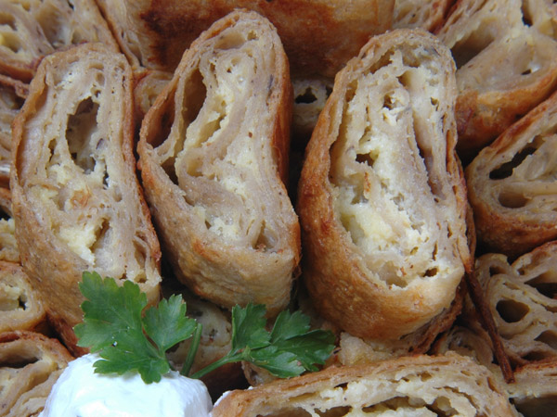

Slide 4
Autori:
Dejan Aleksić – Srednja ekonomsko-ugostiteljska škola Bar
Dragiša Filipović – Srednja mješovita škola „Danilo Kiš“ Budva
Jagoš Rosić - Srednja mješovita škola „Ivan Goran Kovačić“ Herceg Novi
Slavko Karadžić - Srednja mješovita škola „17.septembar“ Žabljak

